Slide 1
第12章 AWT界面编程

Slide 2
本章简介
本章介绍了AWT框架的界面编程技术，包括基础的窗口面板、常见的文本控件、图像的显示及其加工，还演示了一个实战练习“生成验证码图片”的实现过程。
12.1 AWT的窗口面板
12.2 AWT的文本控件
12.3 AWT的图像处理
12.4 实战练习：生成验证码图片
12.5 小结

Slide 3
12.1 AWT的窗口面板
本节介绍了AWT图形库的基础界面编程，包括：提供了窗体框架的Frame工具，响应单击事件的Button控件，容纳各种布局的Layout（流式布局FlowLayout、网格布局GridLayout、边界布局BorderLayout等）。
12.1.1 框架Frame
12.1.2 按钮Button
12.1.3 布局Layout

Slide 4
12.1.1 框架Frame
AWT的全称是“Abstract Window Toolkit”，意即抽象窗口工具包。
AWT的基本界面位于Frame，下面是最简单的AWT窗口代码：
//演示一个最简单的窗口
public class TestSimple {
public static void main(String[] args) {
Frame frame = new Frame(); // 创建一个窗口对象
frame.setVisible(true); // 必须设置为true，否则看不见
}
}

Slide 5
Frame的常见方法
Frame的常用方法如下：
setTitle：设置窗口标题。
setSize：设置窗口的宽度和高度。
setLocationRelativeTo：设置窗口的相对位置。
setResizable：是否允许调整窗口大小。
setBackground：设置窗口的背景色。
setVisible：是否允许窗口可见。
addWindowListener：添加窗口的监听器。

Slide 6
12.1.2 按钮Button
Frame本身并不能直接添加各类控件，实际的控件管理操作交给了专门的Panel面板工具，由面板接管窗口主界面。
按钮是一种最简单的交互控件，它用来响应用户的单击事件，在用户单击按钮之时，触发事先设定的动作过程。
Button的常用方法如下：
setLabel：设置按钮上的文字标签。
setPreferredSize：设置按钮的推荐宽高。
addActionListener：给按钮注册一个单击监听器。
setEnabled：设置按钮是否可用。

Slide 7
给按钮注册单击监听器
调用按钮对象的addActionListener方法表示给它注册一个单击监听器，而按钮的单击事件会触发监听器的actionPerformed方法。
下面是给按钮添加单击事件的代码例子：
button.addActionListener(new ActionListener() { // 给按钮注册一个单击监听器
public void actionPerformed(ActionEvent e) { // 发生了单击事件
button.setLabel(getNowTime() + " 单击了按钮"); // 设置按钮的文本
}
});

Slide 8
12.1.3 布局Layout
AWT的常见布局如下：
（1）流式布局FlowLayout ：从左往右依次排列控件，遇到一行放不下的情况，则另起一行放置新控件。它是AWT的默认布局
（2）网格布局GridLayout：采取多行多列的界面划分，且允许程序员指定行数与列数。网格对象的setRows方法可用于设置行数，setColumns方法可用于设置列数。
（3）边界布局BorderLayout：把界面分为五块，包括中央与四个方向，遵循地理学的“上北下南、左西右东”格局。

Slide 9
各布局的常用方法
调用面板对象的setLayout方法即可设置指定的布局类型。各布局的常用方法如下：
（1）流式布局FlowLayout
setAlignment方法：设置内部控件的对齐格式
（2）网格布局GridLayout
setRows方法：设置网格的行数
setColumns方法：设置网格的列数
（3）边界布局BorderLayout
自身无需调用专门的方法，而是由面板对象在调用add方法添加控件之时，一块指定该控件在边界布局中所处的方位。

Slide 10
12.2 AWT的文本控件
本节介绍了AWT常见的几种文本控件用法，包括：显示静态文字的标签Label以及如何设置文字的颜色与字体，支持输入文字的输入框TextField和TextArea，提供文字选编以便勾选的选择框Checkbox等。
12.2.1 标签Label
12.2.2 输入框TextField和TextArea
12.2.3 选择框Checkbox

Slide 11
12.2.1 标签Label
Label控件用于显示一段平铺文本，它的常见方法如下：
setText：设置文本内容。
setAlignment：设置内部文本的对齐方式。
setPreferredSize：设置文本标签的推荐宽高。
setBackground：设置文本标签的背景颜色。
setForeground：设置文本标签的前景颜色，其实就是文字颜色。
setFont：设置文本的字体（包括样式与大小）。
setBackground、setForeground、setFont这三个方法不单单为标签Label所用，按钮Button也能调用它们，举凡带文字的控件，都支持通过这三个方法来设置背景色、前景色与字体。

Slide 12
文字的颜色种类
利用setForeground方法可设置标签文本的颜色。
颜色常量名称 | 取值说明
Color.WHITE | 白色
Color.GRAY | 灰色
Color.BLACK | 黑色
Color.RED | 红色
Color.PINK | 粉红
Color.ORANGE | 橙色
Color.YELLOW | 黄色
Color.GREEN | 绿色
Color.MAGENTA | 玫红
Color.CYAN | 青色
Color.BLUE | 蓝色

Slide 13
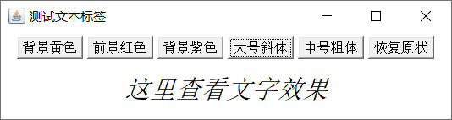
文字的字体种类
利用setFont方法可设置标签文本的字体（包括样式与大小） 。下面是字体样式的取值说明。
字体常量名称 | 取值说明
Font.PLAIN | 普通体
Font.ITALIC | 斜体
Font.BOLD | 粗体

Slide 14
12.2.2 输入框TextField和TextArea
Label所展示的文字是不可编辑的，若让用户在界面上输入文字，则需另外的编辑框控件，包括单行输入框TextField和多行输入框TextArea。
TextField用于输入短小精悍的单行文字。
TextArea允许输入多行文本。

Slide 15
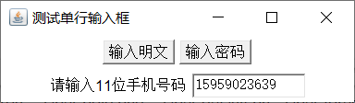
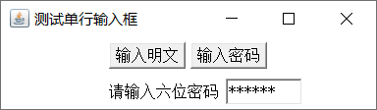
单行输入框TextField
TextField跟Label一样，它拥有setPreferredSize、setText与setFont方法，但没有setAlignment方法。另外还提供了如下方法：
getText：获取输入框中的文本串。
setColumns：设置输入框的长度为指定个数的字符。
setEditable：设置输入框是否允许编辑。
setEchoChar：设置输入框的回显字符。
TextField用作密码输入框时，可调用setEchoChar方法，设置回显字符为星号“*”。

Slide 16
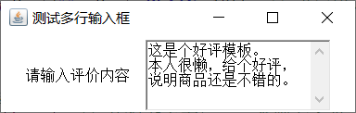
多行输入框TextArea
TextArea取消了回显符设置方法setEchoChar。另外还提供了如下方法：
getText：获取输入框中的文本串。
setColumns：设置输入框的长度为指定个数的字符。
setRows：设置输入框的高度为指定行数的字符。
setEditable：设置输入框是否允许编辑。

Slide 17
12.2.3 选择框Checkbox
在界面上列出几个选项，让用户勾选一个或多个选项，这便形成了一组选择框。这样的选项控件可分为两类：
（1）在方框中打勾的复选框，多个复选框允许同时勾选；
（2）在圆圈中点选的单选框，一组单选框最多只能选中一个。
上述两类选择控件，AWT都通过Checkbox实现。

Slide 18
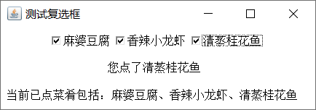
复选框的实现
Checkbox由两部分组成，左边部分是个支持打勾的方框，右边部分是说明文字。
Checkbox对象需调用addItemListener方法给复选框添加单击监听器，一旦发生单击事件，就会触发监听器的itemStateChanged方法，在该方法内即可判断复选框的选中状态并开展后续处理。

Slide 19
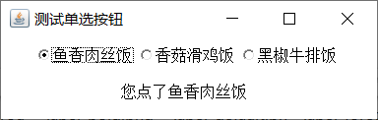
单选框的实现
除了Checkbox之外，单选框还引入了选择框小组CheckboxGroup，只要几个Checkbox加入了同一小组，这些Checkbox统统摇身变为圆形的单选框。
要想让Checkbox加入单选小组，则需调用带三个参数的构造方法即可，第一个参数仍然是说明文字，第二个参数则是小组对象，第三个参数表示是否默认选中。

Slide 20
12.3 AWT的图像处理
本节介绍了AWT对图像的处理操作，包括：通过自定义图像视图显示图片，使用绘图工具Graphics绘制几何图形，利用Graphics2D开展各种图像加工（旋转、缩放、平移、裁剪与翻转）。
12.3.1 自定义图像视图
12.3.2 绘图工具Graphics
12.3.3 利用Graphics2D加工图像

Slide 21
12.3.1 自定义图像视图
AWT的基础控件无法显示某张图片文件，需要开发者自己定义图像显示控件。
AWT自带的界面控件，大多由Component类派生而来，该类与展示有关的方法主要有下列两个：
getPreferredSize：该方法可返回控件的推荐宽高。
paint：该方法可使用画笔Graphics绘制具体的图案，包括各种形状、文字与图像。

Slide 22
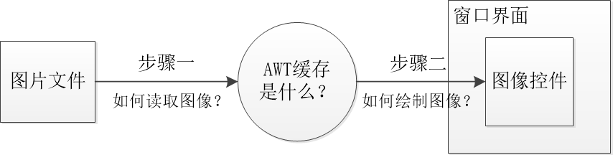
如何在界面上显示图像？

Slide 23
AWT提供的图像处理工具
AWT确实提供了每个环节需要的图像工具，说明如下：
（1）图像缓存类BufferedImage，它是AWT专用的图像缓存工具，里面保存着临时的图像数据。
（2）图像输入输出工具ImageIO，它是AWT读写图片文件的利器，其中read方法可将图片文件读到图像缓存中，而write方法可将图像缓存保存为图片文件。
（3）画笔工具Graphics，前述paint方法的输入参数正是Graphics类型，只要调用画笔对象的drawImage方法，即可在控件上绘制图像缓存。

Slide 24
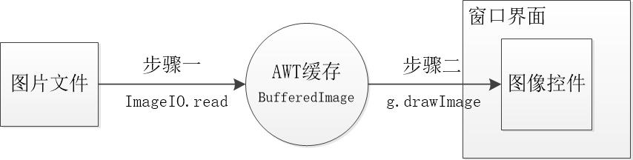
AWT显示图像的流程

Slide 25
12.3.2 绘图工具Graphics
画笔工具Graphics除了drawImage方法，还有下列绘图方法：
setColor：设置画笔的颜色。
drawLine：在指定坐标的(x1,y1)与(x2,y2)两点之间画条线段。
drawRect：以坐标点(x,y)为左上角，绘制指定宽高的矩形边框。
fillRect：以坐标点(x,y)为左上角，绘制指定宽高的矩形区域。
drawOval：以坐标点(x,y)为外切矩形的左上角，绘制指定半径的椭圆轮廓。
fillOval：以坐标点(x,y)为外切矩形的左上角，绘制指定半径的椭圆区域。
drawArc：以坐标点(x,y)为外切矩形的左上角，绘制指定半径和指定角度的圆弧。
fillArc：以坐标点(x,y)为外切矩形的左上角，绘制指定半径和指定角度的扇形。
setFont：设置画笔的字体。
drawString：在当前位置的横纵偏移距离处绘制文本。

Slide 26
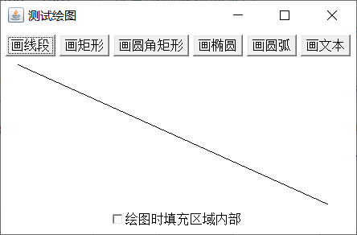
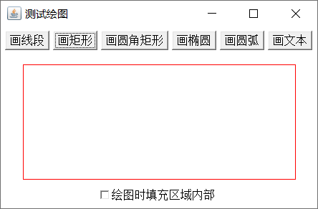
绘制几何形状的效果（上）
绘制线段的效果
绘制矩形的效果

Slide 27
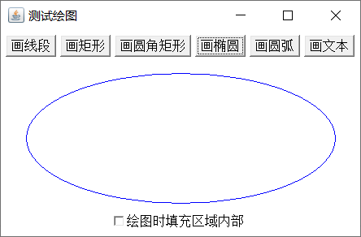
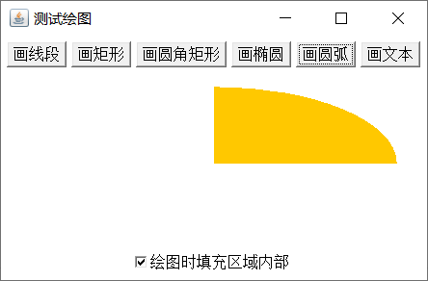
绘制几何形状的效果（下）
绘制椭圆的效果
绘制扇形的效果

Slide 28
12.3.3 利用Graphics2D加工图像
尽管画笔工具Graphics支持绘制各种图案，但它存在以下问题：
（1）不能设置背景颜色；
（2）虽然提供了平移功能，却未提供旋转功能与缩放功能；
（3）只能在控件上作画，无法将整幅画保存为图片；
AWT提供了Graphics的升级版名叫Graphics2D，这个二维画笔不但继承了画笔的所有方法，而且拓展了更多的实用方法。

Slide 29
Graphics2D的常用方法
Graphics2D的常用方法如下：
setBackground方法：设置背景色
rotate方法：旋转画布
scale方法：缩放画布
获取Graphics2D对象的步骤如下：
（1）先调用BufferedImage的构造方法，创建一个空的缓存图像对象
（2）再调用缓存图像对象的createGraphics方法，即可创建并获取新图像的二维画笔

Slide 30
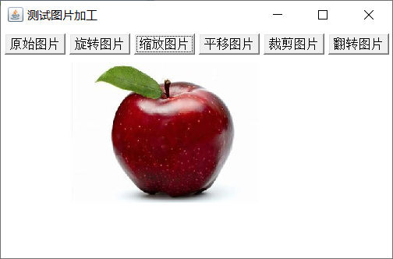
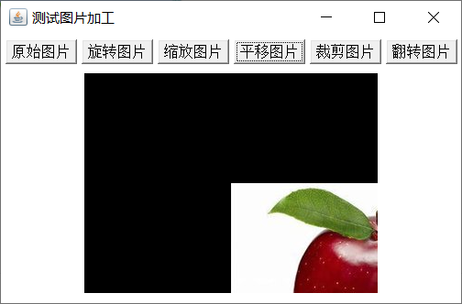
图像加工的效果（上）
图像缩放的效果
图像平移的效果

Slide 31
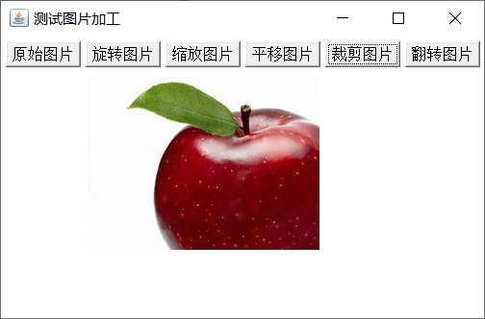
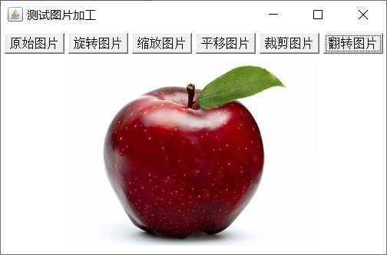
图像加工的效果（下）
图像裁剪的效果
图像翻转的效果

Slide 32
12.4 实战练习：生成验证码图片
验证码图片是防止自动登录的一种保护措施，其原理是一张小图内部画着几个字符，间杂一些干扰线或者干扰点，然后让用户输入这幅图片所描绘的验证码。
一般情况下采取验证码图片即可挡住低级攻击，同时在图片中展现字符串方便可行，通过AWT的绘图流程就能迅速生成验证码图片。

Slide 33
验证码图片的生成步骤
（1）确定验证码图片的宽高，并创建对应宽高的缓存图像实例；
（2）调用图像实例的createGraphics方法获取缓存图像的画笔；
（3）利用画笔对象依次绘制验证码图片的组成要素，包括：
1）绘制图片背景色，可调用画笔的fillRect方法；
2）调用drawLine方法绘制干扰线；或调用drawOval方法绘制干扰点；
3）绘制随机的验证码字符串，可调用画笔的drawString方法；
（4）调用repaint方法执行刷新动作；
（5）重写自定义视图的paint方法，通过该方法的画笔参数，调用drawImage方法绘制验证码图像；

Slide 34
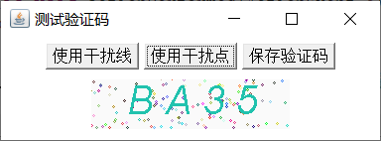
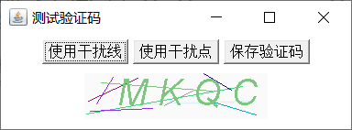
验证码图片的生成效果
验证码夹杂干扰点
验证码夹杂干扰线

Slide 35
12.5 小结
本章主要介绍了如何利用AWT工具包开发桌面程序，首先从基本的窗口面板入手，讲解了框架Frame、按钮Button、布局Layout的用法，接着描述了如何操纵常见的几种文本控件（标签Label、输入框TextField和TextArea、选择框Checkbox），然后叙述了如何利用自定义图像视图显示图片，以及如何加工现有的图像。
最后综合AWT的各种界面编程技术，演示了如何生成随机的验证码图片。

Slide 36
本章的学成目标
通过本章的学习，读者应能掌握以下编程技能：
（1）学会使用AWT编写拥有简单窗口的桌面程序；
（2）学会在桌面程序中运用常见的AWT文本控件；
（3）学会如何处理图片（显示、保存、读取），如何加工图像（图形绘制以及各种加工）；
（4）学会验证码图片的实现过程；

